Slide 1
Calvin:Fast Distributed Transactions for Partitioned Database System
Ηλίας Σπανός
Αντωνία Νικολάου
Calvin: Fast Distributed Transactions for Partitioned Database Systems

Slide 2
Σύνοψη
Κίνητρα για την δημιουργία του Calvin;
● Ύπαρξη ACID properties στις κατανεμημένες βάσεις
● Συνεπές replication
● Σχεδόν οριζόντια επεκτασιμότητα
Calvin: Fast Distributed Transactions for Partitioned Database Systems
Notes:
2

Slide 3
Ποιο είναι το πρόβλημα ??
Οι κατανεμημένες δοσοληψίες είναι ακριβές!!
― Agreement protocol
● Πολλαπλά roundtrips στο 2-phase commit
● Μειωμένη επεκτασιμότητα
― Locking
● Οι κλειδαριές μένουν καθ’ όλη την διάρκεια της δοσοληψίας .
● Πιθανότητα deadlock
Calvin: Fast Distributed Transactions for Partitioned Database Systems
Notes:
3

Slide 4
Συνεπές replication
Πολλά συστήματα επιτρέπουν ασυνεπές replication
― Τα δεδομένα στους replica μπορεί να διαφέρουν αλλά σε κάποια φάση θα
συγχρονιστούν(eventually consistency )
― Dynamo , SimpleDB , Cassandra ..
Συνεπές replication(Η νέα μόδα!!)
― Άμεση ανάκαμψη
― Αυξάνει το Latency ☹
Calvin: Fast Distributed Transactions for Partitioned Database Systems
Notes:
4

Slide 5
Calvin Layer
Ο Calvin είναι ένα layer που:
Χρονοπρογραμματίζει τις δοσοληψίες και αναπαράγει τα
δεδομένα
Χρησιμοποιεί ντετερμινιστική διάταξη
Επεκτείνεται σχεδόν γραμμικά σε clusters με συνιθισμένα
μηχανήματα
Δεν έχει single point of failure
Calvin: Fast Distributed Transactions for Partitioned Database Systems
Notes:
5

Slide 6
Αρχιτεκτονική του Calvin (1)
Σχεδιάστηκε ως ένα επεκτάσιμο transactional layer για να τρέχει πάνω από οποιοδήποτε storage system ☺
Αποτελέιται από τρια layers
Sequencing Layer:
Scheduling Layer:
Storage Layer:
Calvin: Fast Distributed Transactions for Partitioned Database Systems
Notes:
6

Slide 7
Αρχιτεκτονική του Calvin (2)
Sequencing Layer:
● Βάζει όλες τις δοσοληψίες σε μία καθολική σειρά
● Χειρίζεται την αναπαραγωγή της καθολικής σειράς
Scheduling Layer:
● Kαθορίζει το χρονοπρόγραμμα με το οποίο πρέπει να εκτελεστούν οι δοσοληψίες
● Το χρονοπρόγραμμα πρέπει να είναι ισοδύναμο συγκρούσεων με τη σειριακή διάταξη που καθορίστηκε στο Sequencing Layer
● Επιτρέπει στις δοσοληψίες να εκτελούνται ταυτόχρονα με διάφορα νημάτα
Storage Layer:
● Διαχειρίζεται τη διάταξη των δεδομένων στο φυσικό μέσο
● CRUD διεπαφή create/insert, read, update και delete για να έχουν πρόσβαση οι δοσοληψίες
στα δεδομένα
Calvin: Fast Distributed Transactions for Partitioned Database Systems
Notes:
7

Slide 8
Sequencer
Κατανεμημένος σε όλους τους κόμβους
● Αποφυγή ενός μοναδικού σημείου αποτυχίας ☺
● Αύξηση επεκτασιμότητας
Καθήκοντα sequencer
● Χωρίζει τις δοσοληψίες σε υποσύνολα κάθε 10 δευτερόλεπτα
● Καθορίζει τη σειρά με την οποία θα εκτελεστούν οι δοσοληψίες
● Αντιγράφει στους replicas τις δοσοληψίες
● Στέλνει σε όλους του schedulers που είναι στην ίδια μηχανή τις δοσοληψίες που θα εκτελεστούν
Calvin: Fast Distributed Transactions for Partitioned Database Systems
Notes:
8

Slide 9
Scheduler
Υπεύθυνος για την εκτέλεση των δοσοληψιών
● Βάζει σε μια καθολική διάταξη όλες τις δοσοληψίες που έχει λάβει από τους Sequencers
● Χρήση ενός ντετερμινιστικού πρωτοκόλλου κλειδώματος
(Deterministic Locking)
● Δυνατότητα ταυτόχρονης εκτέλεσης δοσοληψιών μέσω νημάτων
Calvin: Fast Distributed Transactions for Partitioned Database Systems
Notes:
9

Slide 10
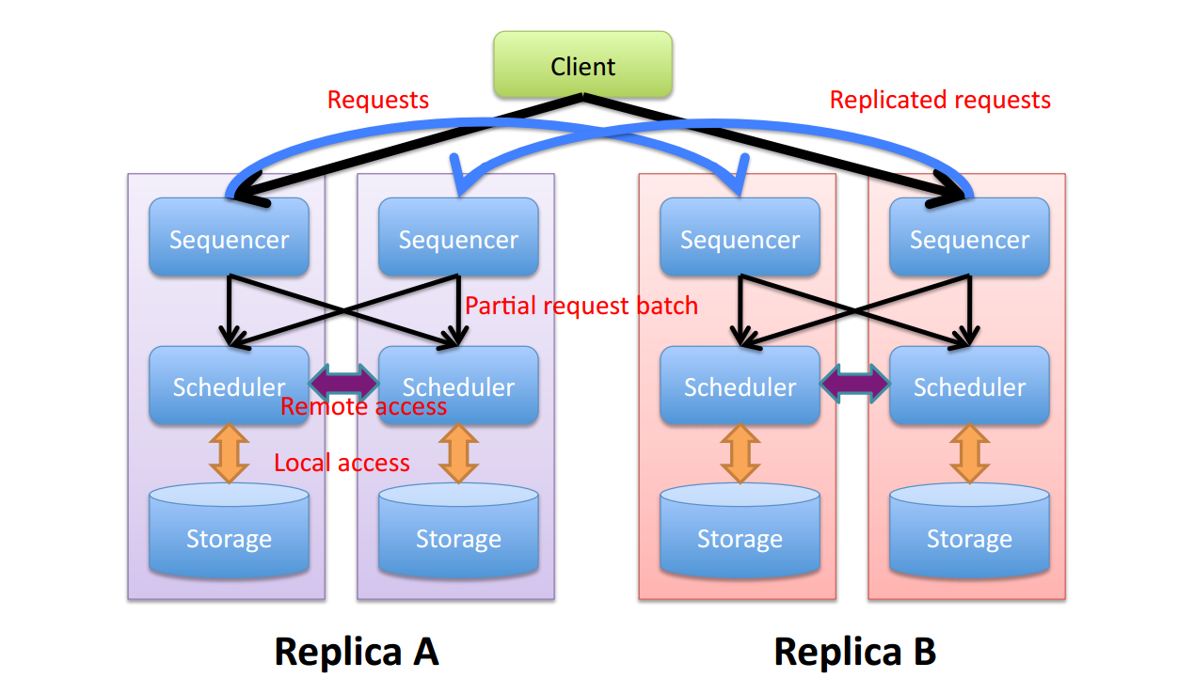
Αρχιτεκτονική του Calvin

Slide 11
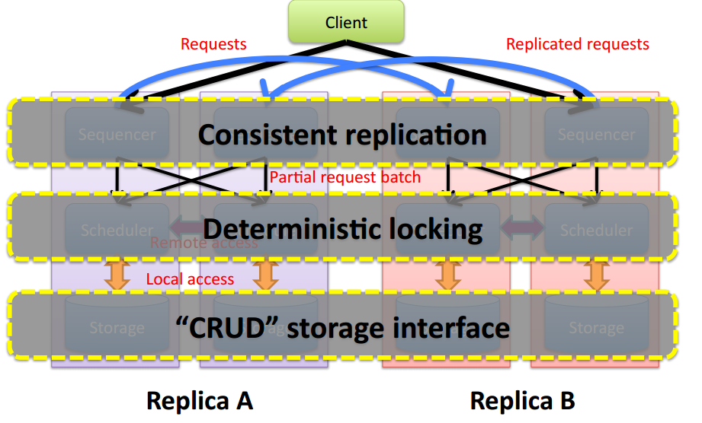
Αρχιτεκτονική του Calvin
Calvin: Fast Distributed Transactions for Partitioned Database Systems

Slide 12
Calvin: Ντετερμινιστική Προσέγγιση (1)
Oι replicas συμφωνούν τον τρόπο με τον οποίο θα χειριστούν τη δοσοληψία, πριν να δεσμεύσουν τους πόρους που χρειάζεται και να ξεκινήσουν την εκτέλεση της
Υπεύθυνος είναι ο Sequencer
● Παρακολουθεί όλες τις δοσοληψίες και τις βάζει σε μία καθολική σειρά
● Με αυτήν την σειρά θα εκτελεστούν σε όλους τους replicas
Για την επίτευξη της ατομικότητας, πρέπει να εξασφαλίσουμε ότι οι αλλαγές θα γίνουν είτε σε όλους τους replicas είτε σε κανέναν
Calvin: Fast Distributed Transactions for Partitioned Database Systems
Notes:
12

Slide 13
Ντετερμινιστική Προσέγγιση (2)
Κατηγορίες γεγονότων που μπορούν να αποτρέψουν ένα κόμβο να κάνει commit τις τοπικές αλλαγές του:
● μη ντετερμινιστικά σφάλματα
γίνεται commit η δοσοληψία από τους υπόλοιπους replicas
● ντετερμινιστικά σφάλματα
one-way μήνυμα
Πλεονεκτήματα:
Δεν χρειάζεται agreement protocol
● Δεν χρειάζεται έλεγχος για node failure
● Recovery από τους άλλους replica
Calvin: Fast Distributed Transactions for Partitioned Database Systems
Notes:
13

Slide 14
Αναπαραγωγή των δοσοληψιών
O Calvin υποστηρίζει προς το παρόν δύο τρόπους για να αναπαραγάγει τις δοσοληψίες:
● Asynchronous Replication
● Paxos-based synchronous replication
Σύγχρονο replication(Paxos-based):
● Τα δεδομένα στον master και στον replica είναι συγχρονισμένα (Αυξάνει το Latency!!)
Aσύγχρονο replication:
● Τα δεδομένα στον master και στον replica δεν είναι συγχρονισμένα
― Low latency αλλά πολύπλοκο failure recovery!!
Calvin: Fast Distributed Transactions for Partitioned Database Systems
Notes:
14

Slide 15
Deterministic Locking
Είναι κατανεμημένο στο scheduling layer
● O scheduler κάθε κόμβου κλειδώνει μόνο τις εγγραφές που είναι στο δικό του αποθηκευτικό μέσο
● Κάθε δοσοληψία πρέπει να δηλώνει όλα τα locks που θα χρειαστεί πριν να ξεκινήσει την εκτέλεση της
Μοιάζει με το strict two-phase locking αλλά με δυο επιπλέον συνθήκες
● Τα locks θα δίνονται στις δοσοληψίες με βάση την καθολική διάταξη των δοσοληψιών (σειριακή διάταξη που εξάγεται από τον sequencing layer)
● Υλοποιείται σειριοποιώντας όλα τα αιτήματα για lock σε ένα νήμα
● O lock manager πρέπει να δίνει τα locks με τη σειρά που γίνονται τα αιτήματα
Calvin: Fast Distributed Transactions for Partitioned Database Systems
Notes:
15

Slide 16
Εκτέλεση Δοσοληψιών (1)
Φάση Πρώτη:
Κάθε δοσοληψία εκτελείται από ένα νήμα το οποίο είναι υπεύθυνο να καθορίζει τα στοιχεία τα οποία θα διαβαστούν και τα στοιχεία που θα γραφούν
Χωρίζει τα στοιχεία που βρήκε σε δύο σύνολα: write set και read set
Active participants : Όλοι οι κόμβοι που περιέχουν έστω και ένα στοιχείο απο το write set
Passive participants: Οι υπόλοιπoι κόμβοι
Φάση Δεύτερη:
Ανάκτηση των εγγραφών από το read set που βρίσκονται τοπικά
Φάση Τρίτη:
Όλοι οι κόμβοι που έχουν διαβάσει οποιαδήποτε δεδομένα από το read set, τα στέλνουν σε όλους τους active participants
● Δεν στέλνονται στους passive participants επειδή δεν θα εκτελέσουν κανένα transaction.
Calvin: Fast Distributed Transactions for Partitioned Database Systems

Slide 17
Εκτέλεση Δοσοληψιών (2)
Φάση Τέταρτη:
Όλοι οι active participants συλλέγουν τα δεδομένα που στάλθηκαν στην προηγούμενη φάση
Φάση Πέμπτη:
Εκτελείται η δοσοληψία και γράφονται όλες οι τροποποιήσεις στις τοπικές εγγραφές
Δεν χρειάζεται να γραφούν οι τροποποιήσεις σε άλλους κόμβους εφόσον θα τις κάνει ο συγκεκριμένος κόμβος.
Calvin: Fast Distributed Transactions for Partitioned Database Systems

Slide 18
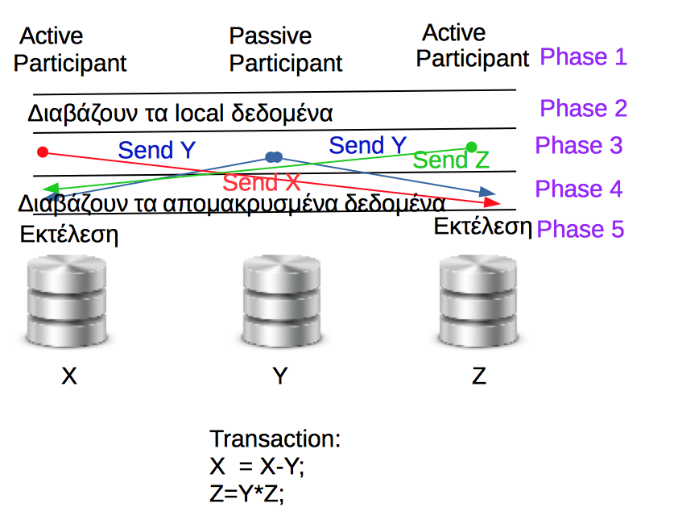
Εκτέλεση Δοσοληψιών (3)
Calvin: Fast Distributed Transactions for Partitioned Database Systems

Slide 19
Εξαρτώμενες Δοσοληψίες
Δοσοληψίες που χρειάζεται να κάνουν κάποια read, για να καθορίσουν τα read/write set τους
Ο Calvin απαιτεί γνώση των read/write set πριν να ξεκινήσει η εκτέλεση της δοσοληψίας
Λύση: Optimistic Lock Location Prediction (OLLP)
● Yλοποιείται με πολύ λίγο κόστος, τροποποιώντας τον κώδικα της δοσοληψίας του πελάτη
● Εκτελείται ένα ερώτημα αναγνώρισης, το οποίο εκτελεί τα απαραίτητα reads για να καθοριστούν τα read/write sets
● H πραγματική δοσοληψία προστίθεται στην καθολική διάταξη των δοσοληψιών με αυτά τα read/write sets
● Στην περίπτωση που αλλάξουν τα read/write sets μέχρι να εκτελεστεί η δοσοληψία??
H διαδικασία αυτή ξαναρχίζει σε όλους τους κόμβους
Calvin: Fast Distributed Transactions for Partitioned Database Systems

Slide 20
Calvin με disk-based αποθηκευση (1)
Nτετερμινιστική εκτέλεση των δοσοληψιών: δεν δουλεύουν καλά για βάσεις δεδομένων που δεν χωρούν στην κύρια μνήμη και πρέπει να γίνονται προσβάσεις στον δίσκο
Παραδοσιακές βάσεις δεδομένων:
● Σειρά εκτέλεσης των δοσοληψιών: ισοδύναμη συγκρούσεων με οποιοδήποτε σειριακό χρονοπρόγραμμα
● Κατά την εκτέλεση των δοσοληψιών μπορεί να αλλάξει το χρονοπρόγραμμα και να γίνει ισοδύναμο με ένα άλλο σειριακό χρονοπρόγραμμα
Άρα δε θα γίνει block η εκτέλεση όλου του χρονοπρογράμματος για να διαβαστούν κάποια δεδομένα από το δίσκο
Nτετερμινιστικές βάσεις δεδομένων:
Tο σειριακό χρονοπρόγραμμα είναι προκαθορισμένο εξαρχής από τον sequencer και δεν μπορεί να αλλάξει
Βlock η εκτέλεση όλου του χρονοπρογράμματος για να διαβαστούν κάποια δεδομένα από το δίσκο
Calvin: Fast Distributed Transactions for Partitioned Database Systems

Slide 21
Calvin με disk-based αποθηκευση (2)
Λύση:
Στέλνονται αρχικά αιτήματα στα αποθηκευτικά μέσα που έχουν τα δεδομένα για να γίνουν prefetch
Προστίθεται μια τεχνητή καθυστέρηση αποστολής των δοσοληψιών στον scheduler έτσι ώστε να μειώσουμε τον χρόνο που χρειάζεται να έχουμε κλειδωμένα τα δεδομένα
Όταν εκτελεστεί η δοσοληψία θα βρει όλα τα δεδομένα στην κύρια μνήμη
Calvin: Fast Distributed Transactions for Partitioned Database Systems

Slide 22
Checkpointing
Checkpointing ??
● Σε περίπτωση βλάβης επαναφέρουμε γρήγορα την βάση σε συνεπή κατάσταση.
Τρεις μεθόδοι για Checkpointing
Naive synchronous checkpointing
Zig-Zag αλγόριθμος
Ασύγχρονο snapshot mode
Calvin: Fast Distributed Transactions for Partitioned Database Systems

Slide 23
Naive synchronous checkpointing
Πώς λειτουργά ;
● Σταματά περιοδικά ένα αντίγραφο replica
● Δημιουργεί ένα στιγμιότυπο του replica
● Προωθεί σε κάποιο άλλο replica οποιαδήποτε δοσοληψία έρθει
Πιθανά Προβλήματα ??
O replica μπορεί να μείνει πίσω από τους άλλους replica
Θα έχουμε προβληματική κατάσταση σε περίπτωση που χρειαστεί να αντικαταστήσει κάποιο άλλο replica
Αρκετός χρόνος για ανταλλαγή αντιγράφων με τους υπόλοιπους replica
Calvin: Fast Distributed Transactions for Partitioned Database Systems

Slide 24
Zig-Zag Αλγόριθμος
Στον Calvin χρησιμοποιείται μια παραλλαγή του Zig-Zag αλγόριθμου
Προκαθορίζεται ένα εικονικό σημείο συνέπειας στην καθολική σειριακή διάταξη των δοσοληψιών
Tο στρώμα αποθήκευσης του Calvin δημιουργεί δυο versions κάθε εγγραφής, το before version και το after version
Οι δοσοληψίες που είναι πριν από το εικονικό σημείο χρησιμοποιούν το before version
Οι δοσοληψίες που είναι μετά από το εικονικό σημείο χρησιμοποιούν το after version
Όταν οι δοσοληψίες που είναι πριν από το εικονικό σημείο στο χρονοπρόγραμμα ολοκληρώσουν την εκτέλεση τους τα before versions τους δεν πρόκειται να ξανα τροποποιηθούν
Τότε ένα ασύγχρονο checkpointing νήμα ξεκινά να δημιουργεί checkpoint για τα before versions
Τα before versions διαγράφονται, γιατί οι εγγραφές που έχουν και before version και after version χρησιμοποιούν το after version
To ασύγχρονο checkpointing προκαλεί μέτριο overhead

Slide 25
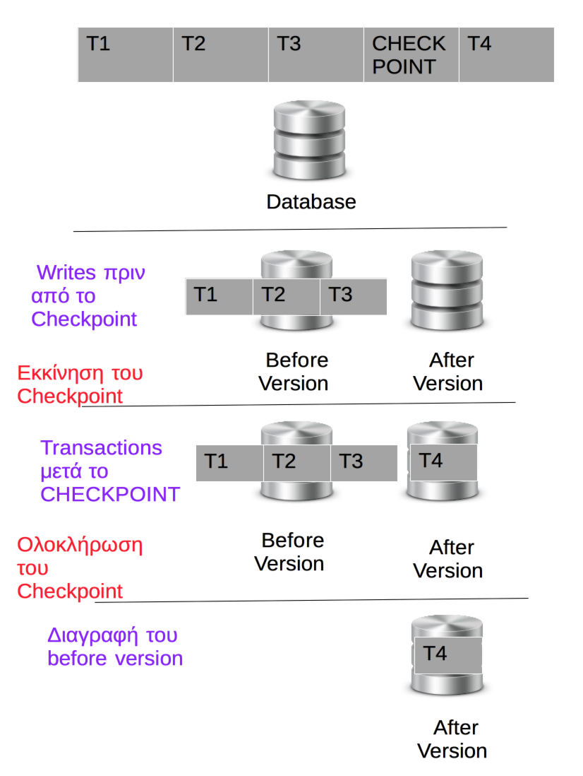

Slide 26
Asynchronous snapshot mode
Υποστηρίζεται μόνο από επίπεδα αποθήκευσης που έχουν πλήρη multiversioning σχήμα, δηλαδή κρατούν όλες τις πρόσφατες εκδόσεις κάθε εγγραφής και την τρέχον έκδοση της
Τα ερωτήματα που μόνο Διαβάζουν εγγραφές δεν χρειάζεται να αποκτούν κάποιο lock
Calvin: Fast Distributed Transactions for Partitioned Database Systems

Slide 27
Performance Evaluation
Benchmarks??
TPC-C benchmark
● Μόνο New order Transaction γιατί αυτές δημιουργούν το μεγαλύτερο φόρτο στο σύστημα
Microbenchmark
Σύστημα που χρησιμοποιήθηκε?
● Amazon EC2
● Έχει 7 GB μνήμη και 8 εικονικoύς πυρήνες
Calvin: Fast Distributed Transactions for Partitioned Database Systems

Slide 28
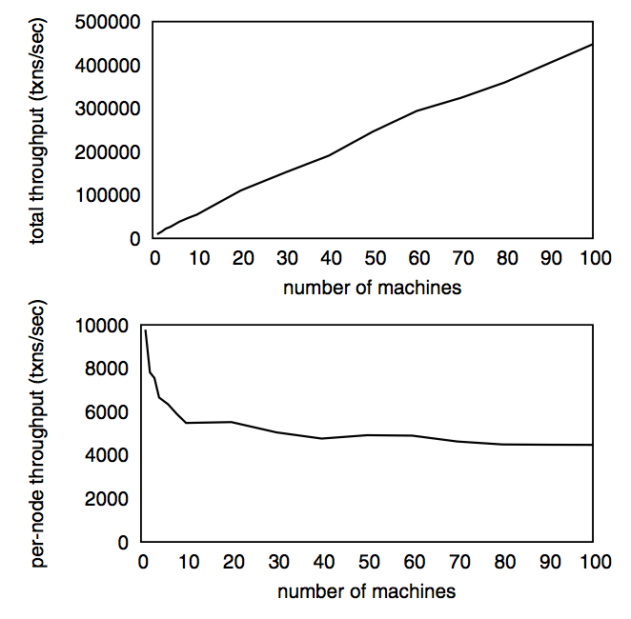
Αποτελέσματα του TPC-C benchmark
To συνολικό throughput αυξάνεται γραμμικά
Mεγάλη πτώση μεταξύ του throughput για ένα μηχάνημα και του throughput για δυο μηχανήματα
λόγω της επιπλέον δουλειάς που πρέπει να γίνει από τον επεξεργαστή για κάθε multipartition δοσοληψία
Κάθε κόμβος εκτελεί 5000 δοσοληψίες ανά δευτερόλεπτο σε clusters μεγαλύτερα από 10 κόμβους
● Λόγω στην απουσία κάποιου agreement protocol
● Λόγω ελαχιστοποίησης του χρόνου που κρατά μια δοσοληψία τα locks
Με 100 κόμβους σε ένα δευτερόλεπτο εκτελούνται 500,000 δοσοληψίες (100*5000)
Πολύ κοντινό throughput με αυτό της Oracle που είναι ο κάτοχος του παγκόσμιου ρεκόρ με 504,161 new order transactions ανά δευτερόλεπτο και τρέχει σε πολύ πιο δυνατό υλικό
Calvin: Fast Distributed Transactions for Partitioned Database Systems

Slide 29
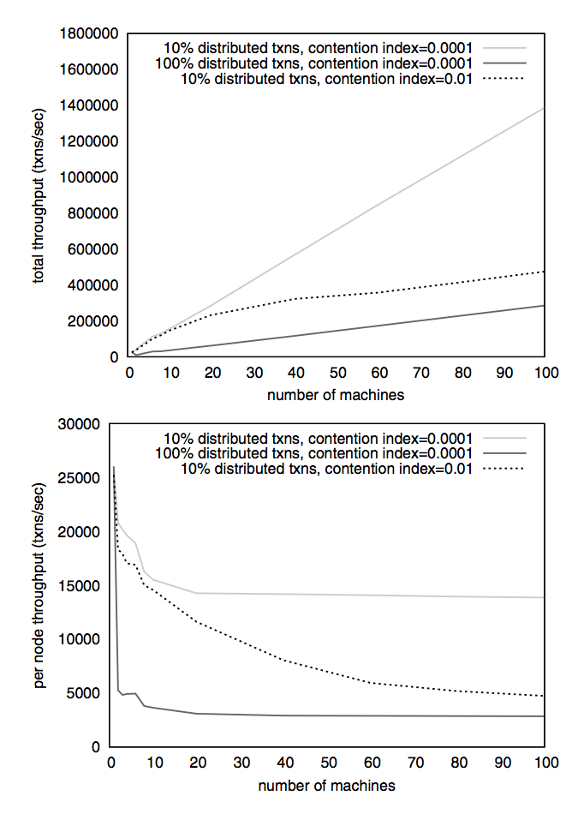
Αποτελέσματα του microbenchmark
Contention index: το ποσοστό των “hot” εγγραφών που τροποποιεί μια δοσοληψία όταν εκτελείται σε μια μηχανή
Για χαμηλό contention index καθώς προσθέτουμε μηχανήματα το througput μειώνεται και σταθεροποιείται περίπου στα 10 μηχανήματα
Για ψηλά contention index καθώς προσθέτουμε μηχανήματα βλέπουμε μια σταδιακή μείωση στο throughput.
Mεγάλη πτώση μεταξύ του throughput για ένα μηχάνημα και του throughput για δυο μηχανήματα
λόγω της επιπλέον δουλειάς που πρέπει να γίνει από τον επεξεργαστή για κάθε multipartition δοσοληψία
Η επιπλέον μείωση του throughput ανά μηχανή λόγω:
● της προσθήκης μιας αργής μηχανής
● κάποια μηχανήματα μπορεί να μένουν πίσω ή ακόμη να προχωρούν πιο γρήγορα από άλλα μηχανήματα
Από την άλλη το συνολικό througput εξαρτάται από:
● το επίπεδο του contention
● τον αριθμό των μηχανών
Calvin: Fast Distributed Transactions for Partitioned Database Systems

Slide 30

Ευχαριστούμε - Rollback();

